Slide 1
重点的に議論が必要なテーマ（案）
資料３
① 大阪・関西万博開催を契機とした、新しいくらし、住宅・建築物のあり方
② 子ども・子育て支援の強化（子育て世帯に対する住宅支援）
③ 住宅確保要配慮者に対する居住支援機能等のあり方
④ 頻発化・激甚化する災害への対応（ハード/ソフト、平時/災害時）
⑤ その他、今後特に検討・議論すべきもの

Slide 2
①大阪・関西万博開催を契機とした、新しいくらし、住宅・建築物のあり方
【令和５年６月改定版】
■…万博開催（2025）に向けてめざす姿
□…万博後（2030）に向けてめざす姿
＜大阪版万博アクションプラン ー概要ー＞
《凡例》
１．健康・医療
２．モビリティ
３．環境
４．スマートシティ、
スタートアップ
① ライフサイエンス
■大阪・関西の最先端の取組みを
会場内外で発信
□再生医療の普及と産業化の進展
□再生医療の提供による国際貢献
② 次世代ヘルスケア
■大阪ヘルスケアパビリオンで個人
のPHRをもとにパーソナライズさ
れた健康プログラムを提案
□次世代ヘルスケアサービスの拡大
による住民の健康増進
③ 空飛ぶクルマ
■会場内遊覧、会場とポートとの
２地点間運航を実現
□都心部中心を含む商用運航の拡大
④ 自動運転
■会場内及び会場アクセスでの
自動運転（レベル４）の実現
□自動運転の社会実装
⑤ MaaS（マース）
■万博来訪者向けのMaaS構築
□関西広域MaaSが拡大
⑥ ゼロエミッションモビリティ
■会場アクセス等でのEV・FCバス/船
の活用
□府域の路線バスの５割をEV・FCバ
スへ(更新分）
□EV・FC船の実用化
⑦ カーボンニュートラル
（最先端技術の開発・実用化）
■最先端技術の実証・活用
□万博で活用した最先端技術の実用
化
⑦ カーボンニュートラル
（事業者や府民の行動変容）
■カーボンニュートラルに向けた
行動変容の動機づけ
□脱炭素行動の定着
⑧ 大阪ブルー・オーシャン・
ビジョン
■「大阪ブルー・オーシャン・ビジョン」
に向けた取組みの発信
□大阪湾に流入するプラごみ半減
□既存のプラスチック製品製造からの
業種転換の拡大
⑨ スマートシティ
■スーパーシティを活用し、未来社会
をいち早く実現
□デジタルサービスの広がりにより、
便利で快適にいきいきと生活でき
る未来社会の実現
⑩ スタートアップ
■「Global Startup EXPO
2025」（仮）の開催により革新的
な技術・サービスを世界に発信
□世界トップレベルのスタートアップ
集積拠点の実現
５．観光・文化、おもてなし
⑪ 多様な都市魅力の創出・発信
■万博来訪者の大阪・関西、日本各地
への周遊・滞在を促進
□訪日外客数6,000万人の目標達
成に向け、大阪・関西が牽引
⑫ 移動の利便性（水上交通ネットワーク構築）
■万博会場を起点とした水上交通ネッ
トワークの構築
□大阪と関西・西日本エリアとの水上
交通ネットワーク形成
⑫ 移動の利便性（UDタクシーの普及拡大）
■２０２４年までにUDタクシー導入
25％を実現
□UDタクシーの更なる拡大
⑬ 空港運用の強化
■国内外からの来訪者の万全な受け
入れ体制
□更なる来訪者増に向けた受入体制
の強化

Slide 3
①大阪・関西万博開催を契機とした、新しいくらし、住宅・建築物のあり方
＜大阪版万博アクションプラン＞
202３(現状)
2025（万博開催）
2030（万博後のめざす姿）
自動運転
世界的に開発競争が激化する自動運転を、万博会場へのアクセスや会場内の移動で実現。安全・快適な未来のモビリティ社会の体験を通じ、その後の社会実装につなげていく。
□自動運転の実証実験 |  | □自動運転の社会実装
万博会場
会場までのアクセスや会場内において、自動運転で安全に移動
MaaS（マース）
官民が連携し、万博来訪者向けのMaaSを構築。万博会場までの効率的な移動手段や観光案内、乗車券、万博チケットの購入なども一つのアプリで完結。ストレスフリーな移動の実現と、関西一円への周遊を促進する。
□MaaS実現に向けて官民連携 スタート | □万博来訪者向けのMaaS構築 | □関西広域でMaaSが拡大
スマートシティ
健康寿命の延伸や生活利便性の向上など、様々な課題解決に向けては、最先端技術の開発や新たなサービスを活用していくことが必要。
万博における様々な実証の成果を未来に継承して、住民のQoL向上につながるスマートシティを実現することにより、大阪・関西だけでなくわが国のSociety5.0の実現に大きく貢献することをめざす。
□住民QoLの向上をめざす「大阪 スマートシティ戦略ver.2.0」の 推進 | □万博を契機とした府域への未来 都市の展開 | □デジタルサービスの広がりによ り、便利で快適にいきいきと生活 できる未来社会の実現
万博会場
スーパーシティを活用し、万博で未来都市をいち早く実現
≪モビリティ、ヘルスケア≫
3

Slide 4
①大阪・関西万博開催を契機とした、新しいくらし、住宅・建築物のあり方
＜大阪版万博アクションプラン＞
202３(現状)
2025（万博開催）
2030（万博後のめざす姿）
次世代
ヘルスケア
万博会場では、ヘルスケアデータをAI分析し、パーソナライズされた健康プログラムを提案することなどを検討。万博会場内外で実証したヘルスケアに関する先端技術・サービスの普及・活用により、世界のモデルとなる健康長寿社会の実現をめざす。
□デジタル技術を活用した健康づ くりの推進 | □健康寿命延伸達成（2歳以上） ２０１３年比 | □“10歳若返り”達成
万博会場
パーソナライズされた健康プログラムの実装（大阪ヘルスケアパビリオン）
カーボンニュートラル
～最先端技術の開発・実用化～
2050年までに温室効果ガス（CO２ ）排出量の実質ゼロを達成するためには、革新的技術の開発や実用化が不可欠である。「未来社会の実験場」をコンセプトとする万博会場において、カーボンニュートラルに資する技術を実証・活用することにより、その後の研究開発や実用化につなげていく。
□最先端技術の研究開発や実用化 に向けた実証 | □万博を契機とした最先端技術の 実証・活用 | □万博で活用した最先端技術の研 究開発・実用化
万博会場
最先端技術の実証・活用
カーボンニュートラル
～事業者や府民の行動変容～
技術革新だけでは、温室効果ガス（ＣＯ２）排出量の実質ゼロを達成することは困難であり、事業者や府民の行動変容が鍵となる。万博会場での「見える化」の取組みなどを契機に、脱炭素経営、脱炭素行動の定着・浸透をめざす。
□行動変容のための取組みの推進 | □行動変容のための取組みの推進 | □大阪の脱炭素経営を世界のモデ ルに □脱炭素行動の定着
万博会場
カーボンニュートラルに向けた行動変容を強く動機づけ

Slide 5
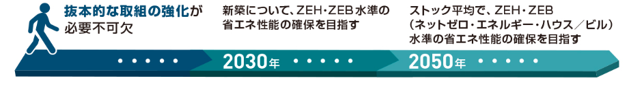
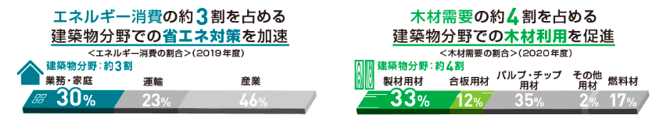
①大阪・関西万博開催を契機とした、新しいくらし、住宅・建築物のあり方
＜大阪府における脱炭素社会に向けた住宅・建築物の省エネ対策等の取組＞
国の取組
抜本的な取組の強化が必要不可欠
新築について、ZEH・ZEB水準の
省エネ性能の確保を目指す
ストック平均で、ZEH・ZEB
（ネットゼロ・エネルギー・ハウス／ビル）
水準の省エネ性能の確保を目指す
木材需要の約４割を占める
建築物分野での木材利用を促進
＜木材需要の割合＞（2020年度）
エネルギー消費の約３割を占める
建築物分野での省エネ対策を加速
＜エネルギー消費の割合＞（2019年度）
建築物分野：約3割
建築物分野：約４割
その他
用材
業務・家庭
運輸
産業
2025年：原則全ての建築物に省エネ基準適合義務
製材用材
合板用材
バルブ・チップ
用材
燃料材
（出典：国土交通省HPより）
大阪府の取組
▸府域の2050年カーボンニュートラルをめざし、「おおさかカーボンニュートラル推進本部」（R4.7~）を設置
おおさかカーボンニュートラル推進本部
（R4.7～ 本部長：知事、事務局：脱炭素・エネルギー政策課）
府域の2050年二酸化炭素排出量実質ゼロ（カーボンニュートラル）をめざし、長期的かつ世界的な視野のもと、
持続可能な経済成長と地球温暖化対策の推進を図るため、取組方針等を全庁で協議し、強力に推進する
脱炭素経営
WG
行動変容
WG
脱炭素
まちづくりWG
府有施設
ZEB化WG
府有施設
再エネ導入WG
公用車電動化WG
新技術実装
WG
柱１：脱炭素ビジネス
柱２：行動変容・再エネ促進
柱３：率先取組
都市整備部の取組
▸カーボンニュートラルに向けて一体となって課題に対応するため、
都市整備部内に脱炭素建築物推進チームを結成し、住宅・建築物の脱炭素化に取り組む
脱炭素建築物推進チーム
民間への普及啓発
◆ 府民の行動変容を促す
ツール作成
◆ 府内市町村と関係性強化
◆ 建築関係団体との連携強化
市町村支援
◆ 建築行政サポートデスクの実施
◆ 大阪府市町村ＥＳＣＯ会議の開催
◆ 建築物省エネ法の再エネ促進計画※
の策定に関する連携体制の構築
※計画策定により再エネ説明義務を課すことができる
情報を共有し、一体となって課題に対応
連携して住宅・建築物の脱炭素化に取り組む
府有建築物の率先取組
◆ 高等学校等のZEB化
◆ 府営住宅のZEH化
◆ ＥＳＣＯ事業の推進
◆ 各事業の進捗状況を把握するとともに、「おおさかカーボン
ニュートラル推進本部」における検討内容を展開
◆ 建築基準法、建築物省エネ法等、法令改正動向を共有
R5年度の取組
府民・事業者の行動変容の喚起 | 府有建築物における取組
○住宅・建築物に関する脱炭素化等の環境配慮に関する制度の普及啓発 | ○ZEB・ZEH化 ○太陽光パネル設置 ○木材利用の効果的な取組の推進 ○ＥＳＣＯ事業の推進 ○電気自動車充電設備設置の促進

Slide 6
② 子ども・子育て支援の強化（子育て世帯に対する住宅支援）
■国の取組
Ｒ５年３月 こども・子育て政策の強化について（試案）
Ｒ５年６月 経済財政運営と改革の基本方針2023（骨太の方針）
「こども未来戦略方針（Ｒ５.６)」に基づいた、抜本的な政策の強化
こども・子育て支援加速化プランの推進（今後３年間の集中取組み期間）
＜具体的な施策＞
1 ライフステージを通じた子育てに係る経済的支援の強化や若い世代の所得向上に向けた取組
・児童手当の拡充 ・出産等の経済的負担の軽減 ・子育て世帯に対する住宅支援の強化 など
2 全てのこども・子育て世帯を対象とする支援の拡充
・全ての子育て家庭を対象とした保育の拡充 ・多様な支援ニーズへの対応 など
3 共働き・共育ての推進
・男性育休の取得促進 ・多様な働き方と子育ての両立支援 など
4 こども・子育てにやさしい社会づくりのための意識改革
Ｒ５年内 こども大綱とりまとめ（予定）
こどもまんなか社会の実現
常にこどもや若者の視点でこどもや若者の最善の利益を第一に考える社会の実現

Slide 7
② 子ども・子育て支援の強化（子育て世帯に対する住宅支援）
■国：「こども未来戦略方針」(R5.6)
■府の取組
今後の課題
【加速化プラン】
子育て世帯に対する住宅支援の強化
「住まうビジョン・大阪」
「大阪府居住安定確保計画」 ・ 「大阪府子ども総合計画」 等
子育・若年世帯に対する住宅支援の強化に向けた新たな取組の検討
公的賃貸住宅
○子育て環境の優れた地域に立地する公
営住宅等の公的賃貸住宅を対象に、
子育て世帯等が優先的に入居できる
取組を進める。
→今後10年間で約20万戸確保
【府営住宅】
○募集戸数全体の３割を新婚・子育て向け世帯に割り当て
て募集
○入居人数の要件の緩和による若年世帯の入居を促進
○活用地への子育て支援施設の立地
○空室を子育て支援施設、若年女性向けシェアハウス等に
活用
【公社住宅】
○若年・子育て世帯への家賃補助（一部団地、10％、３年間）
○近居応援制度（敷金の減免）
民間賃貸住宅
○民間の戸建て空き家の活用促進
（空家等活用促進区域の設定、空家
改修・ サブリースを促進）
○空家対策の推進
・空家の利活用促進
・既存住宅流通・リフォーム市場の環境整備・活性化
○子育て世帯向けのセーフティネット住宅
への登録促進
→今後10年間で約10万戸確保
○セーフティネット住宅の登録促進
居住支援
○子育て世帯に対して入居や生活に関す
る相談等の対応を行う居住支援法人
に重点的な支援を講じる。
○居住支援体制の充実
・市区町村単位での居住支援協議会設立
○住宅金融支援機構のフラット 35における
支援の充実を図る。
子育て世帯向けの情報発信 府協議会HPの活用等

Slide 8
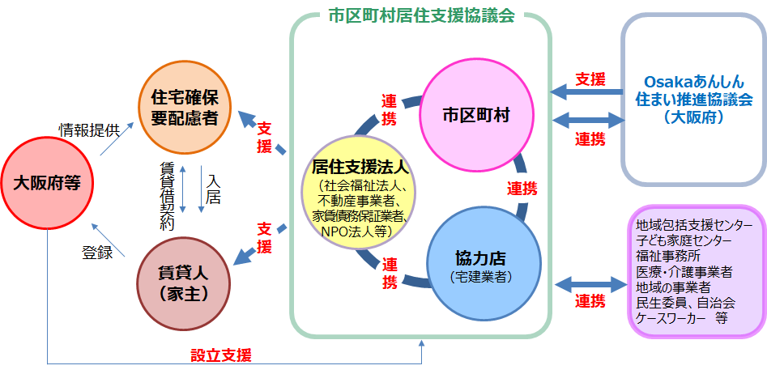
③住宅確保要配慮者に対する居住支援機能等のあり方
【 大阪府居住安定確保計画※〔R3.12策定〕 】
※「大阪府賃貸住宅供給促進計画」及び「大阪府高齢者居住安定確保計画」
誰もが地域で安心して住み続けることができるよう、住まいの確保や生活支援などを一体的に行う
市区町村単位での居住支援体制の構築などの施策を推進
■居住支援体制の充実
居住支援体制のイメージ
居住支援法人等の民間事業者と行政の連携を強化し、市区町村単位での居住支援協議会の設立など、地域の実情に応じた多様な居住支援体制の構築を促進
【令和５年度の主な取組】
○居住支援協議会設立に向けた市区町村単位での連携体制構築に対する補助
・補助対象者： 居住支援法人、不動産協力店等
・事業実施市区町村（11事業者）：
大阪市（都島区・生野区・旭区・城東区・西成区・北区）、堺市、守口市、八尾市、箕面市、東大阪市
○市区町村居住支援協議会の核となる人材・団体の発掘や、協議会設立に向けたアドバイス等
・社会福祉法人等の横のつながりによる人材・団体の発掘及び協議会設立経験者からのアドバイス等（委託）
○居住支援法人、不動産協力店、市区町村等の連携を促すための情報交換会・交流会

Slide 9
③住宅確保要配慮者に対する居住支援機能等のあり方
 | R5 | R6 | R7 | R8
国の動き
府の動き
住宅セーフティネット制度見直し検討
あり方
検討会
中間
とりまとめ
大阪府居住安定確保計画
見直し検討
居住安定確保計画推進部会
国の検討等を踏まえた課題整理
居住支援体制の充実（市区町村居住支援協議会の設立促進等）
【国における制度見直しの検討】
■住宅確保要配慮者に対する居住支援機能等のあり方に関する検討会（厚労省・国交省・法務省）
-主な検討項目-
・住宅確保要配慮者のニーズに対応した住宅を確保しやすくする方策
・住宅確保要配慮者が円滑に入居でき、かつ適切な支援につなげるための方策
・入居後の生活支援まで含めた、住宅確保要配慮者に対する居住支援機能のあり方
・大家等が安心して貸せる環境整備のあり方
-検討スケジュール-
・会議において検討（R5.7~９）の後、R5秋頃に「中間とりまとめ」を予定
国の制度
見直しも
踏まえつつ
対応を検討
【これまでの取組みを通して、府として対応が必要と考えられる事項】
○府内居住支援協議会等の活動の持続化、安定化（財源確保）
○居住支援体制充実のための、協議会等の連携促進
○協議会等による相談支援業務の充実と、質的向上の促進

Slide 10
④頻発化・激甚化する災害への対応（ハード/ソフト、平時/災害時）
■近年大阪で発生した主な災害と今後の災害発生リスク
○Ｈ30.6大阪府北部を震源とする地震：大阪を中心に、住家の全壊 21棟、半壊 454棟、一部損壊 約5万7千棟
○Ｈ30.６台風21号 ：大阪府内住家の全壊 28棟、半壊 436棟、一部損壊 約6.5万棟
○南海トラフ巨大地震 ： Ｍ8～9クラスの地震の30年以内の発生確率が70～80％
○直下型地震(上町断層など)： Ｍ7.5クラスの地震の30年以内の発生確率が国内の主な活断層の中では高い
■府の取組み
■災害に強い都市の形成
○密集市街地の整備
○広域緊急交通路沿道の建築物等の耐震化
○災害リスクを考慮したまちづくりの推進
・水害や土砂災害等の災害ハザードにおける
開発抑制
・災害リスクを踏まえた居住誘導
・災害ハザードマップの周知
（不動産取引時における宅地建物取引業者
による重要事項説明）
・宅地造成及び特定盛土等規制法に基づく規制
○危険な空家の除却等促進
■住宅・建築物の安全性の確保
○民間住宅・建築物の耐震化
○公的賃貸住宅、公共施設の耐震化
○建築基準法関連の法令順守の徹底
■危機事象への備え
○大規模災害時等の体制整備
・被災建築物応急危険度判定制度、被災宅地危
険度判定制度の体制充実
・応急仮設住宅の建設候補地の検討等被災者の
住まいを早期に確保するための取組み
・住宅に被害を受けた方に対する金融支援にむ
けた体制整備

